Slide 12
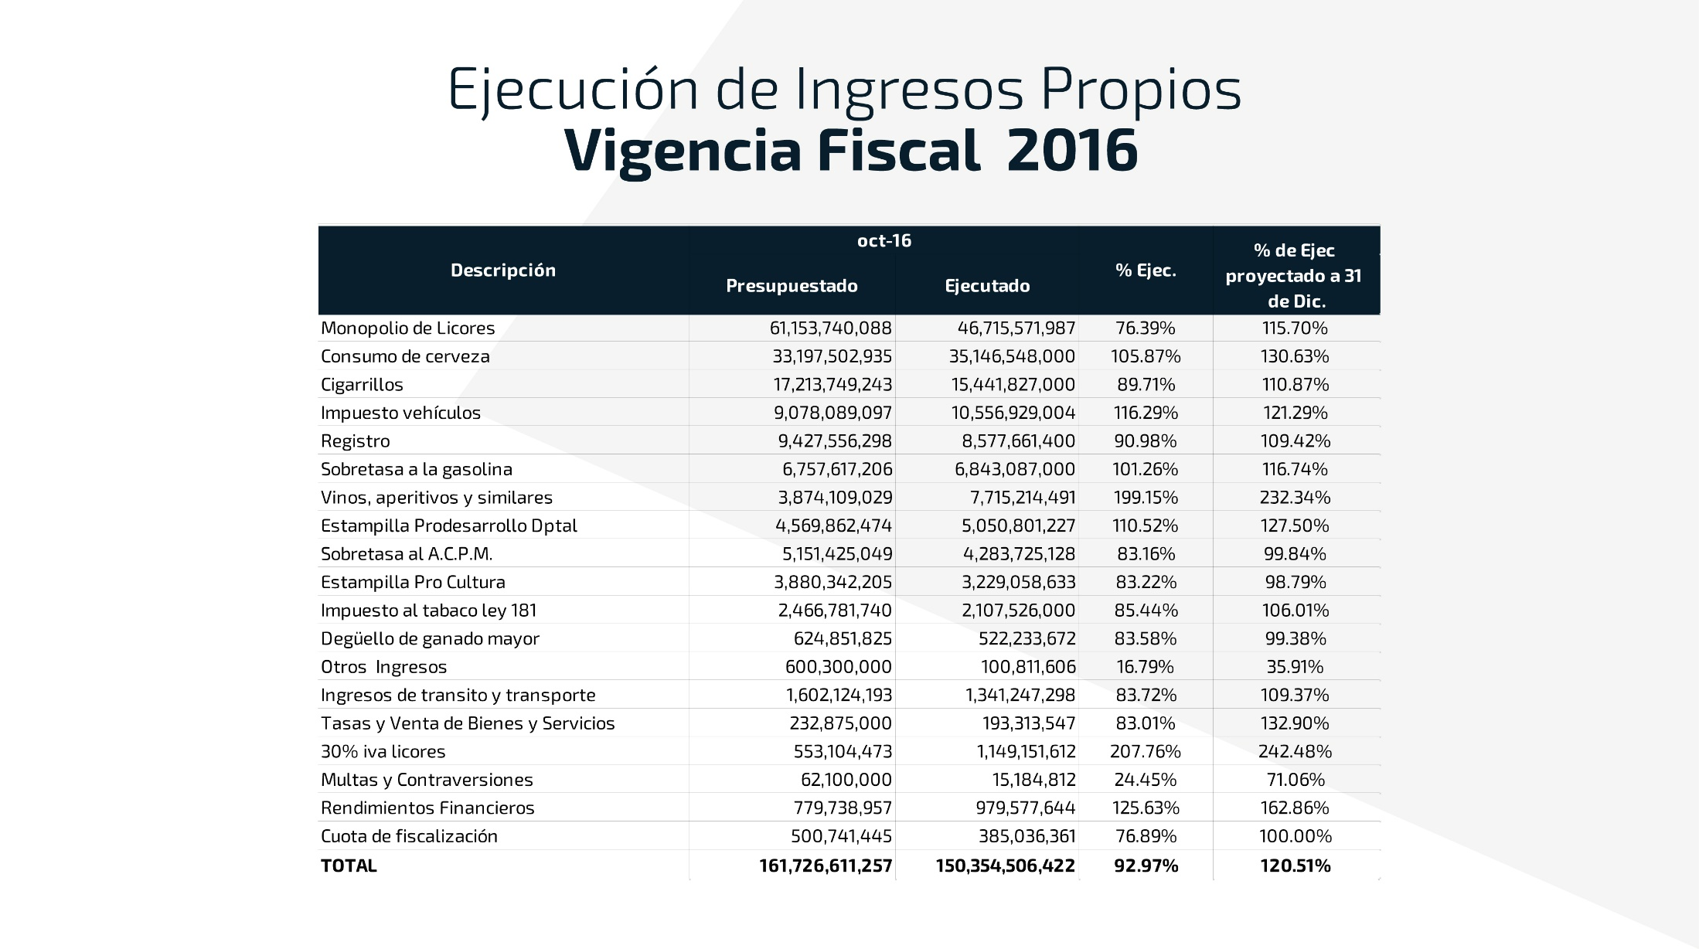

Slide 14
* Cesantías, Intereses de Cesantías, Auxilios Funerarios

Slide 26
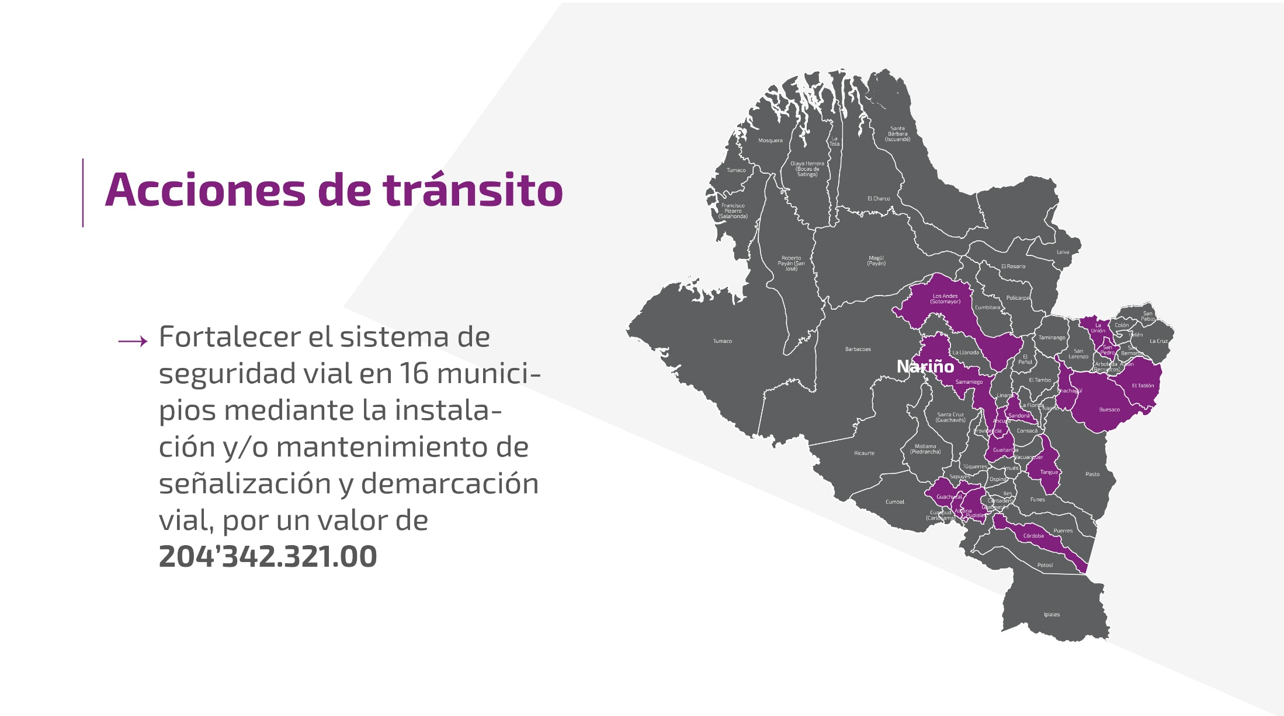

Slide 55
